Slide 1
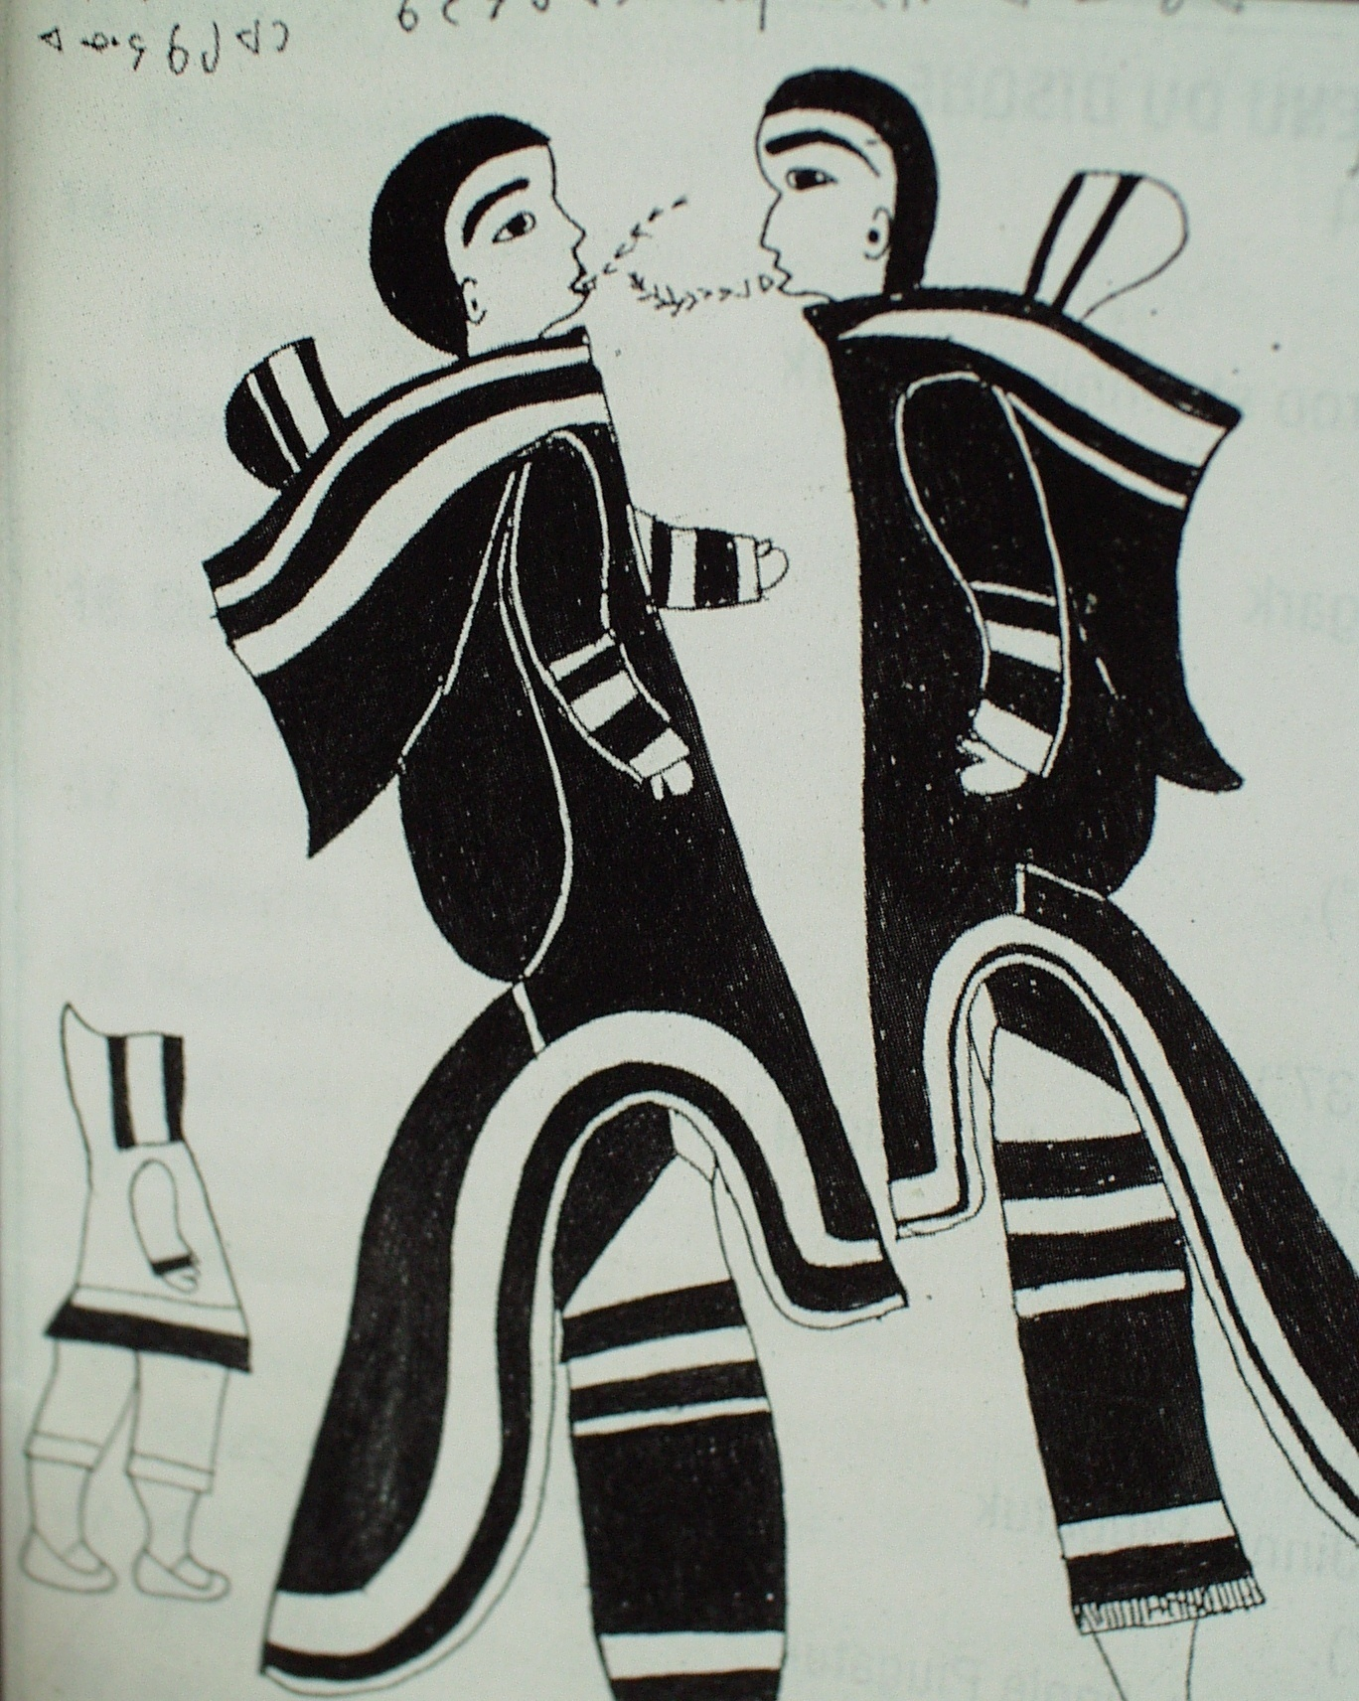
Hlasové poruchy z přetížení
-základy rehabilitace-
MUDr. Martin Kučera
www.hlascentrum.cz

Slide 2
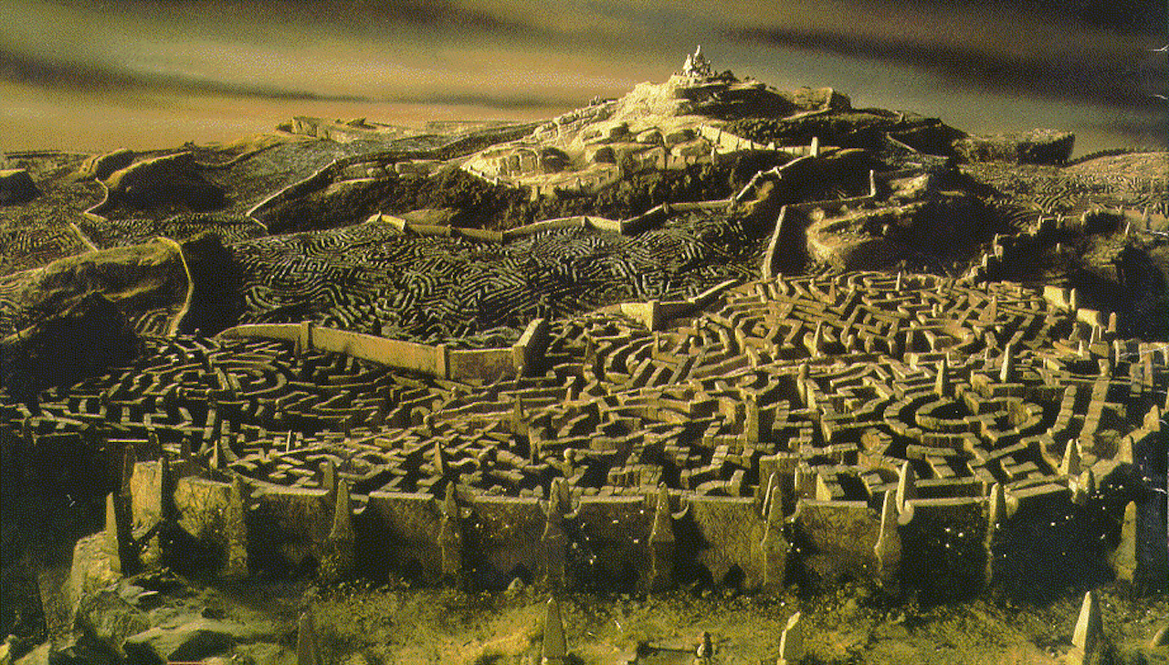
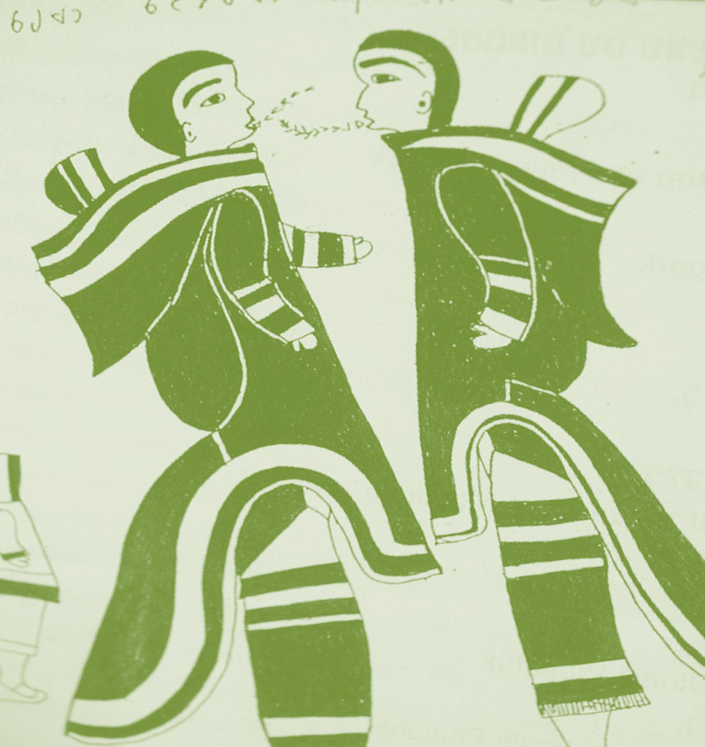
Poruchy z přitížení…
hlas
Hlas je
pohybový/motorický
vzorec
posrtura
rezonance
dýchání
Pozice a napětí hrtanu
M. Kučera
Emoce a sociální prostor

Slide 3
Senzomotorika a hlasové poruchy z přetížení
Pokus - zvonce
Pokus - dirigent
Pokus - chůze, tleskání, mluva

Slide 4
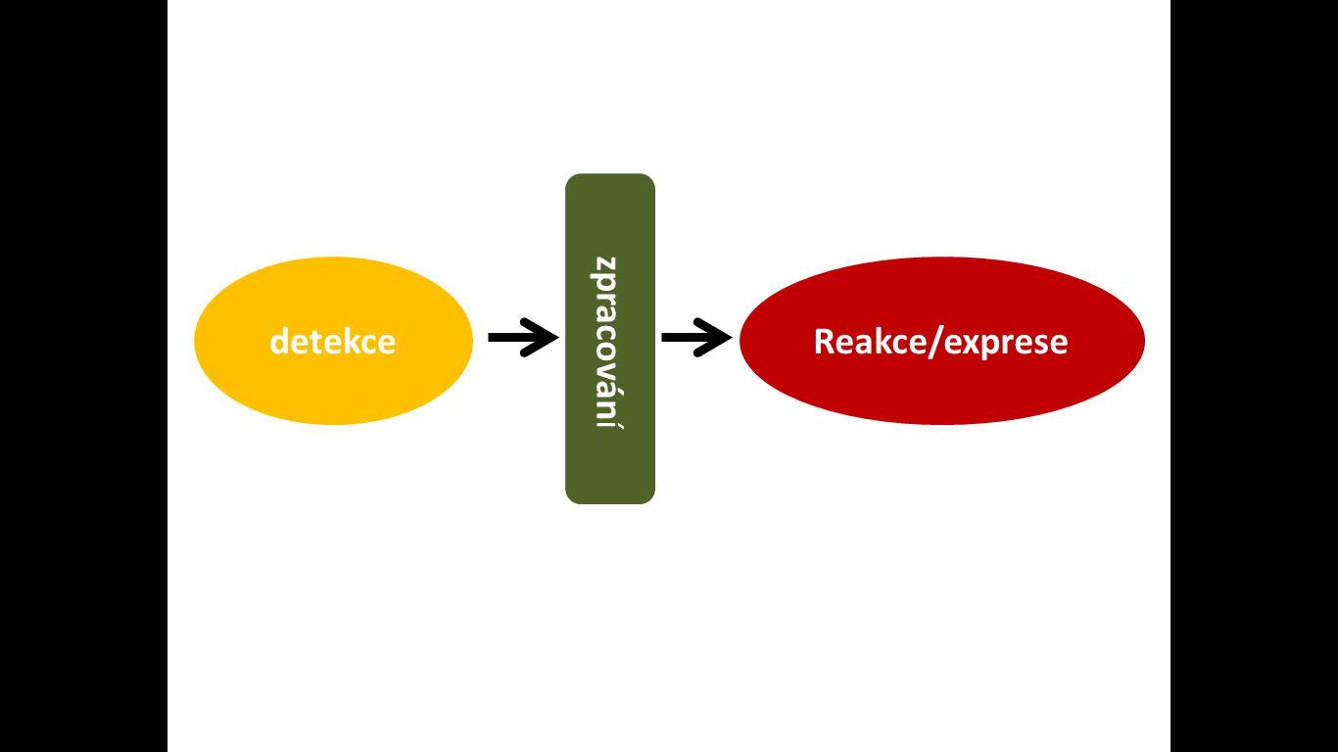
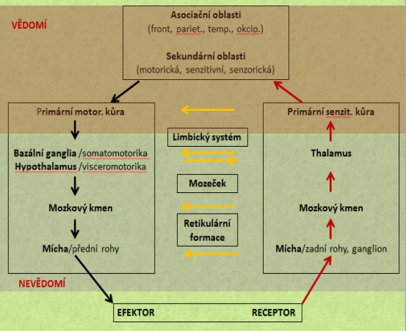
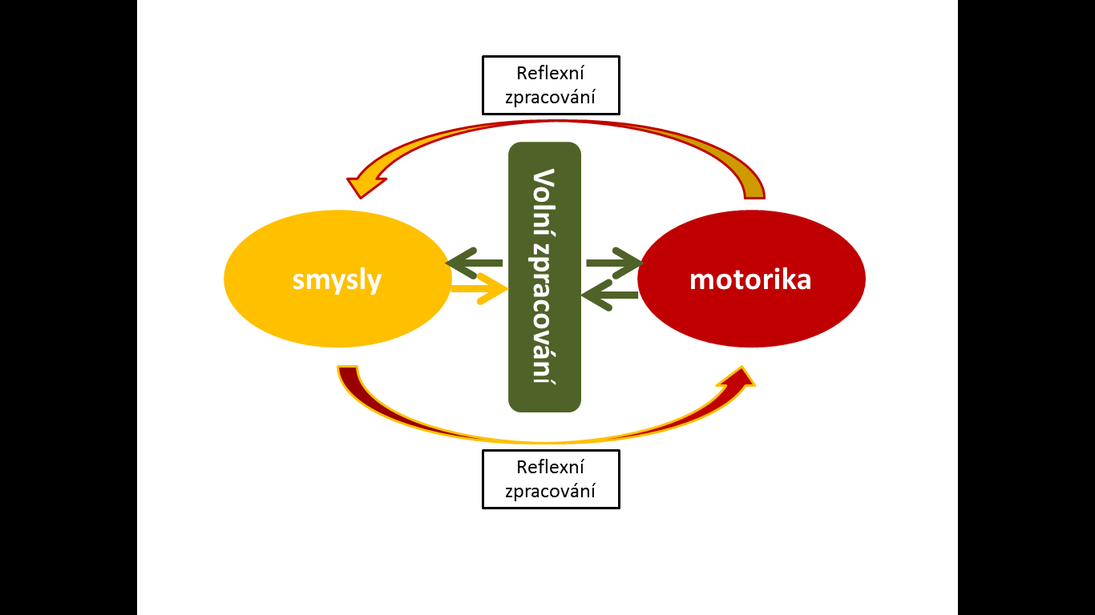
Senzomotorika jako přístup ke komunikační schopnosti
Komunikace = zachycení a udržení signálu + zpracování + exprese
Exprese = motorická funkce
-----------------------------------------------
- charakter vnímaného signálu reflexně tonizuje svalstvo těla
- přiměřená tonizace těla umožní další vnímání (udržení signálu)
- předchozí pohyb určuje svalový tonus pohybu následujícího
- přiměřená tonizace umožní přiměřenou reakci/odpověď

Slide 5
Dělení hlasových poruch
Hlasové poruchy z přetížení
Hlasové funkční poruchy při zvýšeném svalovém napětí
(„psychpgenní „ X těžko definovatelná nerologické postižení)
Benigní hlasivkové léze - mají vztah k přetížení
(uzlíky, polypy, Reinkeho edémy, cysty aj.)
Poruchy při postižení hybnosti hlasivek
Postižení hlasu při ostatních organických lézí hrtanu/hlasivek
Ztráta hlasu po odstranění hrtanu
Poruchy hlasové rezonance
Postižení hlasu při celkových poruchách organismu
(Roztroušení skleróza, Parkinson aj.)
Problematika hlasové funkce po změně pohlaví u transsexuálů

Slide 6
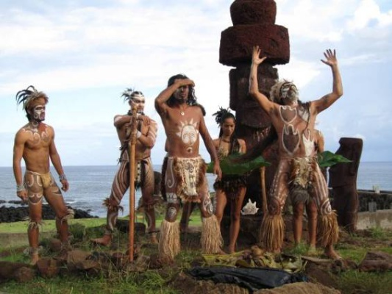
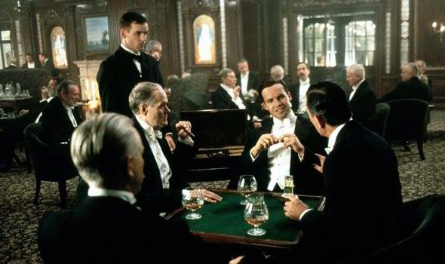


Slide 7

Obecné principy rehabilitace/habituace poruch komunikace
Ostrovan – vrozená porucha
- má vlastní komunikační kód…v počátku nutnost nalákat, není důvod na změnu
- přistoupí-li na změnu…nebezpečí nepřiměřené snahy a omylů (adaptující se cizinec)
- po delším pobytu mimo „ostrov“ si může uvědomovat svou odlišnost
- uzavření se/úzkosti
- pocity viny
- nápodobu
- hledání strategií přežití, atd…
Trosečník – získaná porucha
- ztratil původní komunikační kód…není nutnost lákat
- nebezpečí zvýšené snahy…vede k hypertonu svalů

Slide 8
Jaký je normální hlas ?
Slyšitelný
Tvořený bez vědomé námahy
Odpovídá kontextu jedince (kulturnímu, sociálnímu, jazykovému, biologickému aj.)
----------------------------------------
Pohled akustiky – průměrný Čech
Stabilní (tónově/dynamika)
Bez rušivých neharmonických příměsí
Přiměřené výšky
Bez slyšitelné nazality (mimo nosovky)

Slide 9

„Umělecký“ hlas hlas?
Nadnormativní hlas
Zvýraznění určité složky s jasně daným účelem (většinově uměleckým/estetickým)
Hranice estetiky?

Slide 10
Poruchy z přetížení
Hlas je pohyb
Hlas je pohybový vzorec

Slide 11
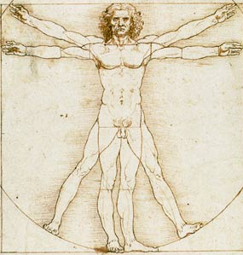
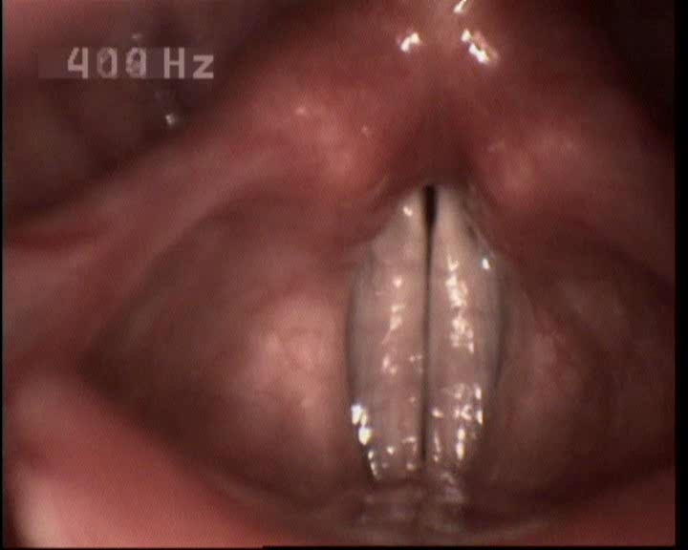
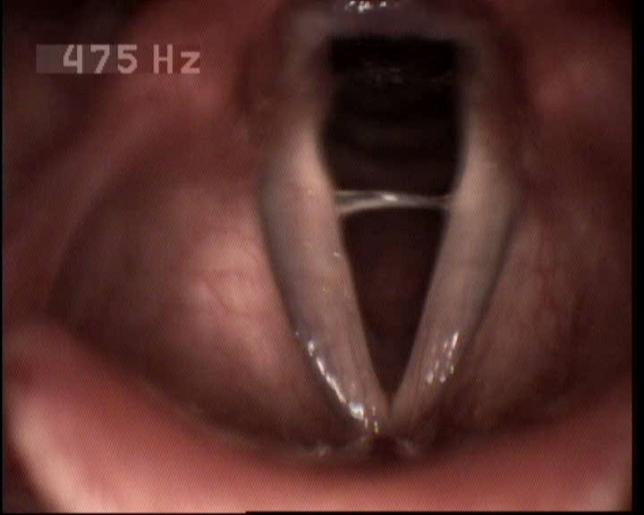
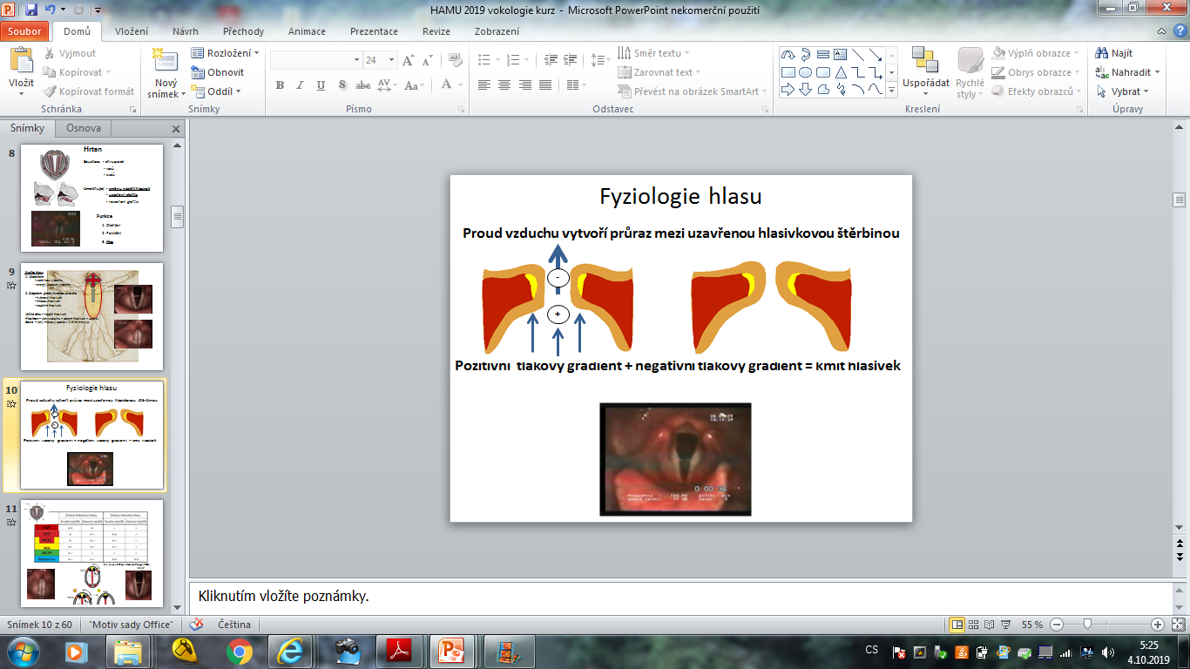
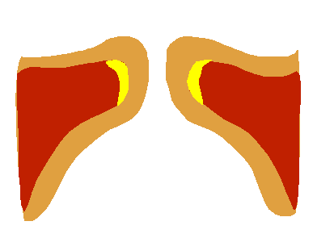
Kvalita hlasu/zvuku
1. Zdroj energie…Výdech
- stabilitou/dynamikou výdechu
- energií/tlakem výdechu
2. Generátor zvuku…Hlasivky
(kvalitou uzávěru)
- hybností hlasivek
- hmotou hlasivek
- napětím hlasivek
3. Modulátor zvuku…rezonanční prostory
4. Vyzáření a šíření
Hlas je definován
Hlasitost = tlak vzduchu + objem hlasivek (především)
Výška tónu = napětí hlasivek (především)
Časový průběh = výdech + kvalita uzávěru
Barva = celý hlasový aparát v širším smyslu
uzávěr
kmitání

Slide 12
PORUCHA
=
postižení šíření NAPĚTÍ
Psycho
Socio
Bio

Slide 13
Hlasová porucha z přetížení-postižení respirofonace
Fixace
vadného pohybového vzorce
Postižení:
respiro-fonace
respiro-fono-artikulace
Noxy
(kouření, GER aj.)
Indispozice/
postižení hrtanu/
nadměrná zátěž
Hej….heeej
Snížení hlasového výkonu
Mechanické poškození hlasivek
Zvýšené svalové napětí
zrychlení tempa řeči (mimovolně)
Nepřiměřené napětí svalů hrtanu
Potřeba zvýšit hlasový výkon
Zvýšení fonačního tlaku
„tlačený“ výdech – akcent v začátku
Obava ze selhání hlasu

Slide 14
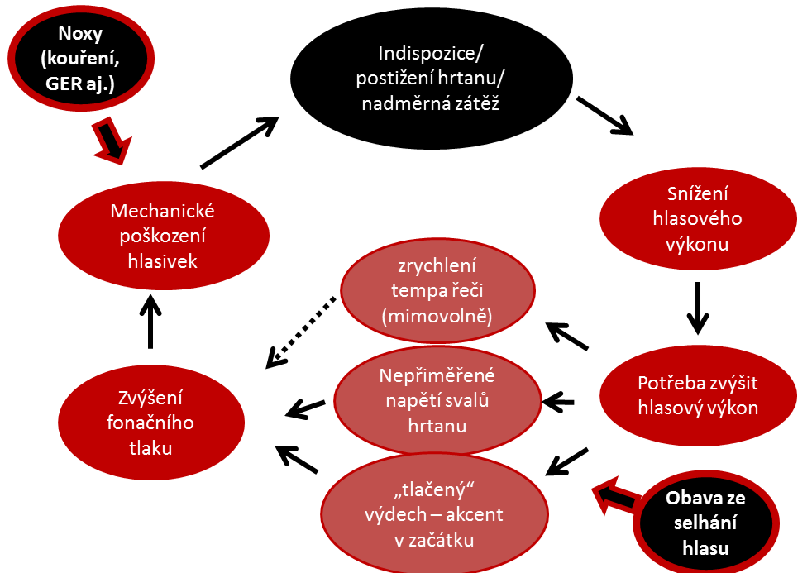
Poruchy z přetížení hlasového profesionála
Pedagog
Hlasový profesionál
Není schopen zvládnout potřebnou techniku
Požadovaná nepřiměřená zátěž
Učí sebe, nehledá individualitu žáka

Slide 15
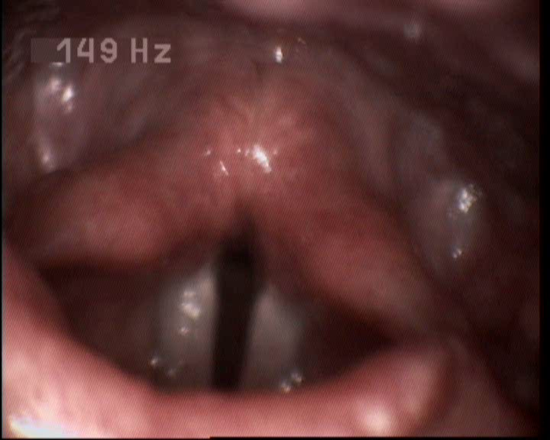
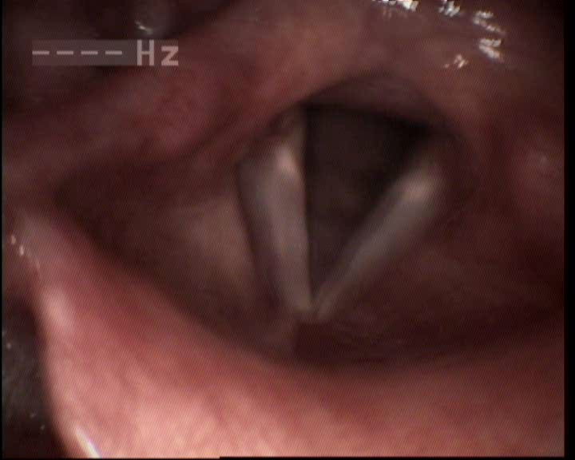
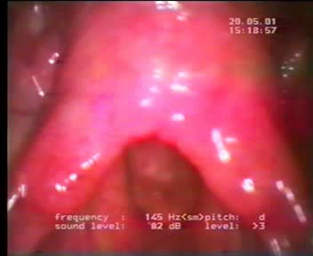
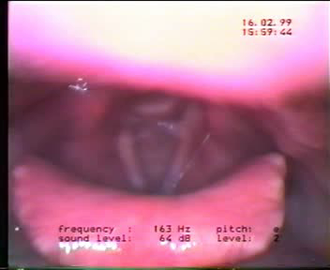
Hlasové poruchy z přetížení – organické nálezy
Nespecifické organické změny (překrvení, otok)
Benigní hlasivkové léze
- uzlíky
- Reinkeho edémy
- cysty
- polypy
- jizvy, granulomy aj.

Slide 16
Gastrolaryngeální reflux/ extraezofageální reflux (EER)
Vytváří sterilní zánět
Příznaky poruchy z přetížení bez změny zátěže a techniky
Příznaky - hlasová únava + ztráta rozsahu
- parestezie hrtanu vázané na potraviny a polohu těla
- rozkašlání po pocitu šimrání v hrdle
Zlepšením potíží s refluxem odezní známky přetížení
Kofaktorem vzniku - granulomů a Reinkeho edémů, v ostatních případech není etiologickým faktorem, ale jen zhoršuje stav

Slide 17
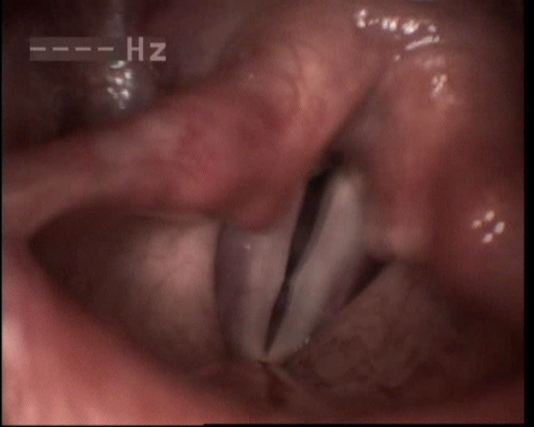
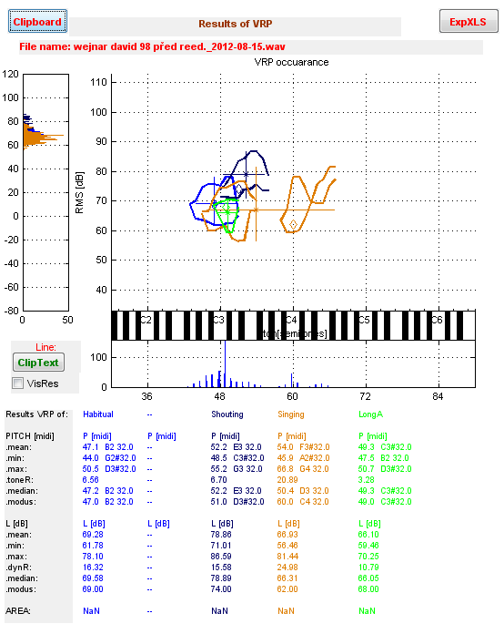
Lokalizované zbytnění hlasivek
Základní změny v hlase:
1. Rozdělení rejstříků
2. Nemožnost ztišit
3. Zmenšení DR
(v počátku zesílení ale možné)

Slide 18
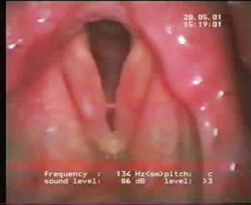
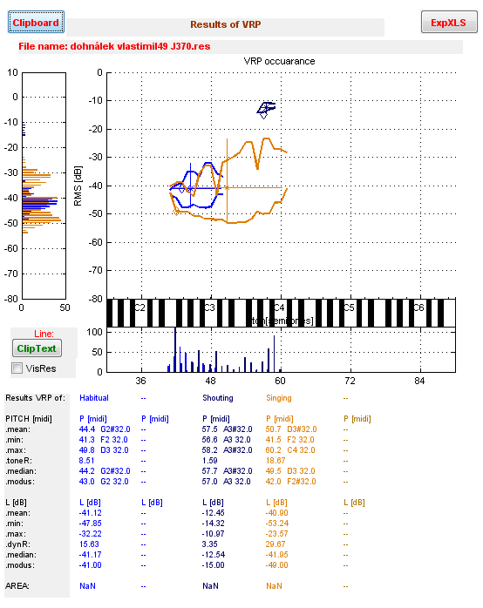
Generalizované zbytnění hmoty hlasivek
Základní změny v hlase:
1. Ztráta falzetu
2. Prohloubení hlasu
3. Nemožnost ztišit
4. Zmenšení DR

Slide 19
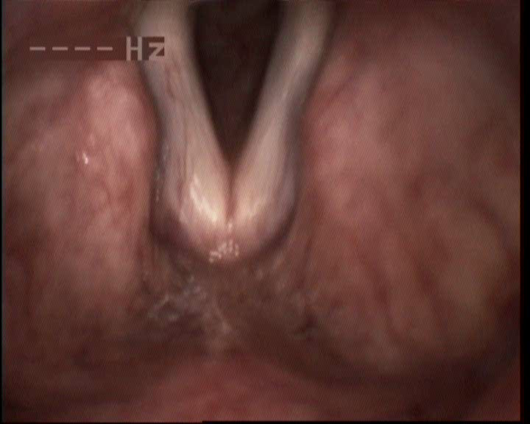
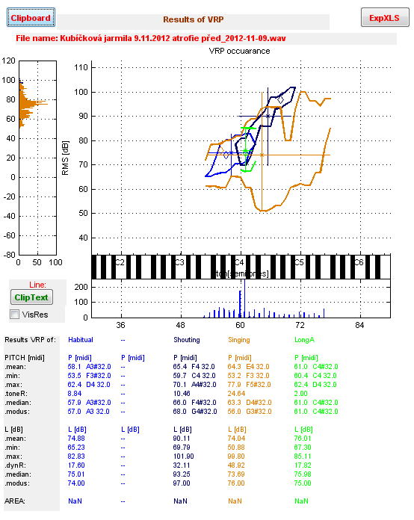
Ztráta hmoty
Základní změny v hlase:
1. Prolnutí falzetu a modálu
2. Vyšší poloha hlasu
3. Zmenšení DR i TR

Slide 20
Poruchy z přetížení
Způsoby léčby/intervence

Slide 21
Způsoby léčby poruch z přetížení
Akutní intervence
inhalace/zástřiky (Vincentka, Hydrocortison, roztok stříbra, adrenalin, Sanorin aj.)
Medikamenty p.o. (Aescin, Wobenzym a jeho deriváty, Inzilun, léčba EER
Hlasový klid?.....co dělat jako první pomoc
Trubičkové techniky
Rehabilitace/reedukace/edukace
Chirurgická léčba
Rehabilitace v širším slova smyslu - kryoterapie, elektrostimulace, manipulace hrtanem
Psychoterapie

Slide 22
Cíl rehabilitace u poruch z přetížení ?
Snížit fonační tlak
Navodit stereotyp postupně narůstajícího napětí svalů účastnících se respirofonoartikulace
(Místo křiku – volání… Heej – heej)
Zesílení je vedeno zejména výdechem a rezonancí , nikoliv tenzí hrtanu
(propojení převážně hlavově rezonovaného hlasu s převážně hrudně
rezonovaného hlasu)
Naučit být hlasitý i s rychlým tempem řeči
Naučit použít tichý hlas
děti

Slide 23
Postura a dýchání

Slide 24
Techniky rehabilitace
Přímé - cílená a přímá intervence v místě postižení
Nepřímé - práce s méně postiženou funkcí ovlivňuje funkce více postižené
Senzomotorický přístup

Slide 25
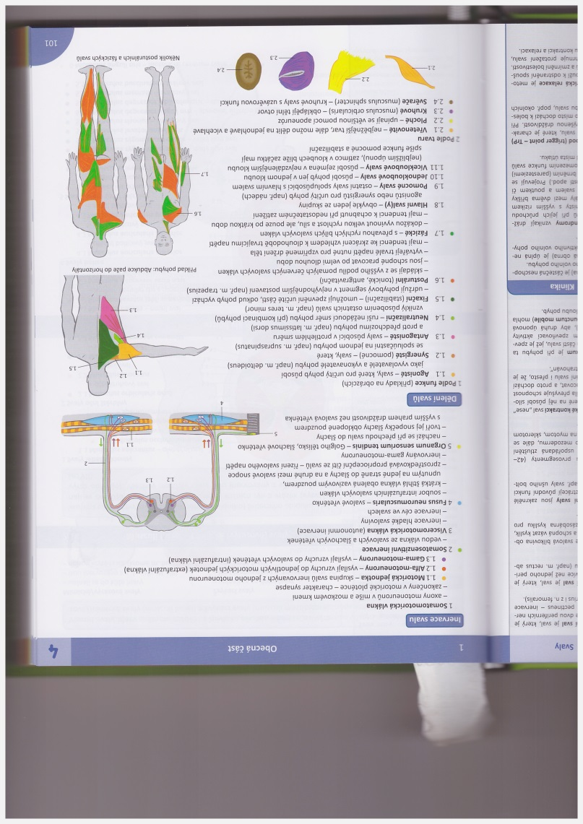
Postura umožňuje dýchání a dýchání posturu
Fázické – rychlý a silový pohyb
Příčně pruhované svalstvo
Posturální – tonické, antigravitační
Nádechové/inspirační svaly
1. Hlavní: bránice
další funkce bránice - významný posturální sval
- zlepšuje uzávěr jícnu
2. Pomocné
- krk: mm. scaleni, m. sternocleidomast., supra+infrahyoidní svaly
- hrudník: m. pectoralis, mm. intercostales, m. subclavius,
m. serratus ant., mm. levatores costarum
- záda: m. latissimus dorsi, m. trapezius (ascend.), m. levator scap.,
m. seratus (poster., super., infer.)
Výdechové/exspirační svaly
- hrudník: mm. intercostales, mm. subcostales,
- břišní stěna + dno pánevní: všechny svaly

Slide 26
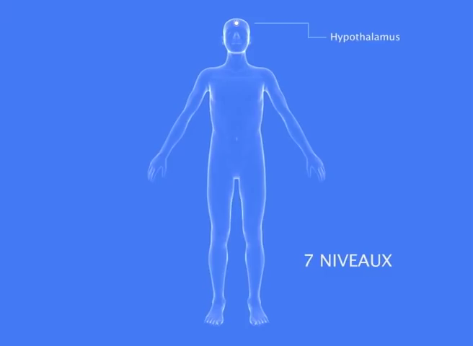
Dýchání - fyziologie
1. Dýchání - autonomní činnost řízena v retikulární formaci prodloužené míchy
- volní činnost
3. Nádech je aktivní děj - nádechové svaly
4. Spontánní výdech je pasivní děj - elasticita
poměr nádech: výdech = 2:3
Usilovný výdech - výdechové svaly
poměr nádech: řeč = 1:7
zpěv = 1:12
5. Funkce dýchání ?
- hlas a řeč
- polykání
- metabolická (02, C02, pH krve…)
- mechanické ovlivnění nervového/hormonálního systému
(sympat./parasymp., emoce…)

Slide 27
Dechový cyklus
Dýchání jako cyklický děj probíhající v čase
nádech – pauza – výdech – pauza – nádech…..atd
fáze: břišní/brániční – hrudní – podklíčková/horní/klíčková
(nádech-výdech)
Při dýchání jsou přítomny vždy všechny fáze dýchání!
Patologie = akcentace určité fáze
= dyskoordinace průběhu cyklu

Slide 28
Dýchání jako základ tvorby hlasu
Dostatečný funkční objem
Dechový managment/dechová opora (dříve brániční opora)
- intenzita výdechu (hlasitost, výška tónu)
- dynamika výdechu v čase (měkký hlasový začátek)
- stabilita výdechu (stabilita výšky a intenzity tónu)
- trvání výdechu (umožňuje kontinuální hlasový projev)

Slide 29
Nejčastější problémy s dýcháním u poruch z přetížení
Dyskoordinace dechového cyklu
- nevhodná akcentace některé fáze
- imitace koordinace
Nedostatečný objem a vzduchu pro
fonoartikulaci
Dyskoordinace nádechu v rámci respirofonoartikulace (nádech v průběhu projevu)

Slide 30
Základní rehabilitační cíle při práci s dechem
1. Respirační koordinace
ekonomické dýchání s rovnováhou jednotlivých fází dechu: brániční – hrudní – podklíčkové (dle individ. normy)
nácvik dechových pauz: Nádech – dechová pauza – výdech – dechová pauza
prodloužení výdechové fáze
2. Respirofonační koordinace
Nácvik měkkých hlasových začátků
Dynamika výdechu (zesílení/zeslabení výdechem)
Vytvoření „přirozené dechové opory“
3. Respirofonoartikulační koordinace:
Prodloužení výdechové mluvní fáze
Dostatečné množství média pro artikulaci dechově náročných hlásek
Koordinace nádechu s mluvním projevem
4. Dýchání a svalové napětí těla
Uvolnit svaly hrtanu, krku a obličeje
Uvolnit svaly těla
Nádech určuje výdech
POZOR: Nezasahovat do dýchání, nevidíme-li zde vyloženě problém.

Slide 31
Jak pracovat s dechem – základní RHB „vstupy“
Umožnit dýchání - tempo (pomalu = lépe)
- pozice
- postura
- pohyb
Dechový objem
Dechová výdrž
Výdechová stabilita a dynamika

Slide 32
Postura, pohyb a dýchání v RHB hlasu
Tempo dýchání (pomalé dýchání = umožnění dýchání)
Pozice těla umožňující dechovou funkci
- na boku s lehkým přetočením (stabilizovaná poloha)
- leh na zádech (pokrčené DK, natažené DK)
- úklon v bok
- pozice „starých“ škol
Pohyb těla umožňující dechovou funkci (tempo a napětí svalů v pohybu)
Dechová cvičení vedená pohybem (kroužení paže, pneumofugální pohyby, kresba rukou ve vzduchu/na zdi)
Vhodné odpoutat pozornost od dýchání (zejména děti)
Zakázaná slova: „hluboko se nadechni“
„nadechni se do břicha“

Slide 33
Posturální cviky-tonizace hlubokého stabilizačního svalového systému
Posturální reflexy (okulární, labyrintový)
Umožnění funkce hlubokého stabilizačního systému
Zlepšení vnímání svého těla (propriocepce) a prostoru
Statické - strom
- pistolník/rytíř
Stimulace hlubokého stabilizačního svalového systému pánve
Plynulost šíření napětí svalů - plynulá dynamika
- od centra k periferii
Dynamické - chůze balanc (rychlost chůze určuje napětí svalů při fonaci)
- chůze gesta
- švih prutem
- aj.
Stimulace hlubokého stabilizačního svalového systému pánve
Plynulost šíření napětí svalů - plynulá dynamika
- od centra k periferii

Slide 34
Nácvik
nádech…….pauza..……výdech….…..pauza
tempo - pomalé
pozice - na zádech
- bok
- úklon
- staré systémy
- (představa místa)
- pohyb - paže/kroužení
- zakročení
PR
E
R
E
L
AXA
C
E
- měkké „ssssss“
prodloužené „ssss“
relaxace obličeje
„ssssssssssssssssst
- kolísání
„ssssssssssssssssss“
sssssssssssssssssssssss“
R
E
L
AXA
C
E
Patří
k nádechu
Patří
k nádechu
Vhodné odpoutat pozornost od dýchání (zejména děti)
Zakázaná slova: „hluboko se nadechni“
„nadechni se do břicha“

Slide 35
Nácvik
nádech…….pauza..……výdech….…..pauza
tempo - pomalé
pozice - na zádech
- bok
- úklon
- staré systémy
- (představa místa)
- pohyb – paže/kroužení
- za/vykročení
PR
E
R
E
L
AXA
C
E
- měkké „ssssss“
prodloužené „ssss“
relaxace obličeje
„ssssssssssssssssst
- kolísání
„ssssssssssssssssss“
sssssssssssssssssssssss“
R
E
L
AXA
C
E
Patří
k nádechu
Patří
k nádechu
Vhodné odpoutat pozornost od dýchání (zejména děti)
Zakázaná slova: „hluboko se nadechni“
„nadechni se do břicha“

Slide 36
Nácvik
nádech…….pauza..……výdech….…..pauza
tempo - pomalé
- pozice - na zádech
- bok
- úklon
- staré systémy
- (představa místa)
- pohyb – paže/kroužení
- za/vykročení
PR
E
R
E
L
AXA
C
E
- měkké „ssssss“
prodloužené „ssss“
relaxace obličeje
„ssssssssssssssssst
- kolísání
„ssssssssssssssssss“
sssssssssssssssssssssss“
R
E
L
AXA
C
E
Patří
k nádechu
Patří
k nádechu
Vhodné odpoutat pozornost od dýchání (zejména děti)
Zakázaná slova: „hluboko se nadechni“
„nadechni se do břicha“

Slide 37
Jak se má správně dýchat?
Nádech……ústy X nosem?
Výdech …..ústy/nosem?
Atd….?
Jak nacvičit dýchání nosem...?

Slide 38
Dechová praxe a „staré školy“
Budhistické dýchání (přirozené dýchání napodobující dýchání ve spánku) = „dolní/břišní“ nádech + výdech se zapojením břišních svalů
Taoistické dýchání (v kontextu požadovaného efektu) = „dolní/břišní nádech + výdech s „oporou ze zad/bez „břicha“
Umožňuje stimulaci hlubokého posturálního systému
- nádech i výdech nosem…vyrovnání energií
- nádech nosem a výdech ústy…výdej energie, čistí plíce
- prodloužený nádech…zvyšuje krevní tlak
- prodloužený výdech…snižuje krevní tlak
- atd……….

Slide 39
Techniky vycházející z jogy
Cvičení 1.: Prožitek jednotlivých fází dechu. Ásana Šašanka – „Zajíc“.
„Malý zajíc“ - břišní fáze
„Střední zajíc“ - hrudní fáze
„Velký zajíc“ - klíčková fáze
Pro terapeutické účely je nejčastěji užívaný „malý zajíc“.
Cíl: „prohloubení dechu“, aktivace břišní fáze dýchání. Nácvik dechových pauz.
Cvičení 2.: „Ozvučený dech“.
Výchozí pozice „střední“ zajíc.
Volně prodýchneme několik dechových cyklů bez zasahování a instrukcí. Pozvolna při výdechu jemně zapojujeme fonaci, nejvhodnější měkce „hmm“, možno i intonovat.
Cíl: Zklidnění dechového cyklu celkově, aktivace hrudní fáze na úkor patologicky zesílené klíčkové fázi, navození měkkých hlasových začátku. Vhodné využití harmonizačních nástrojů muzikoterapie (sansula, koshi zvonce).

Slide 40
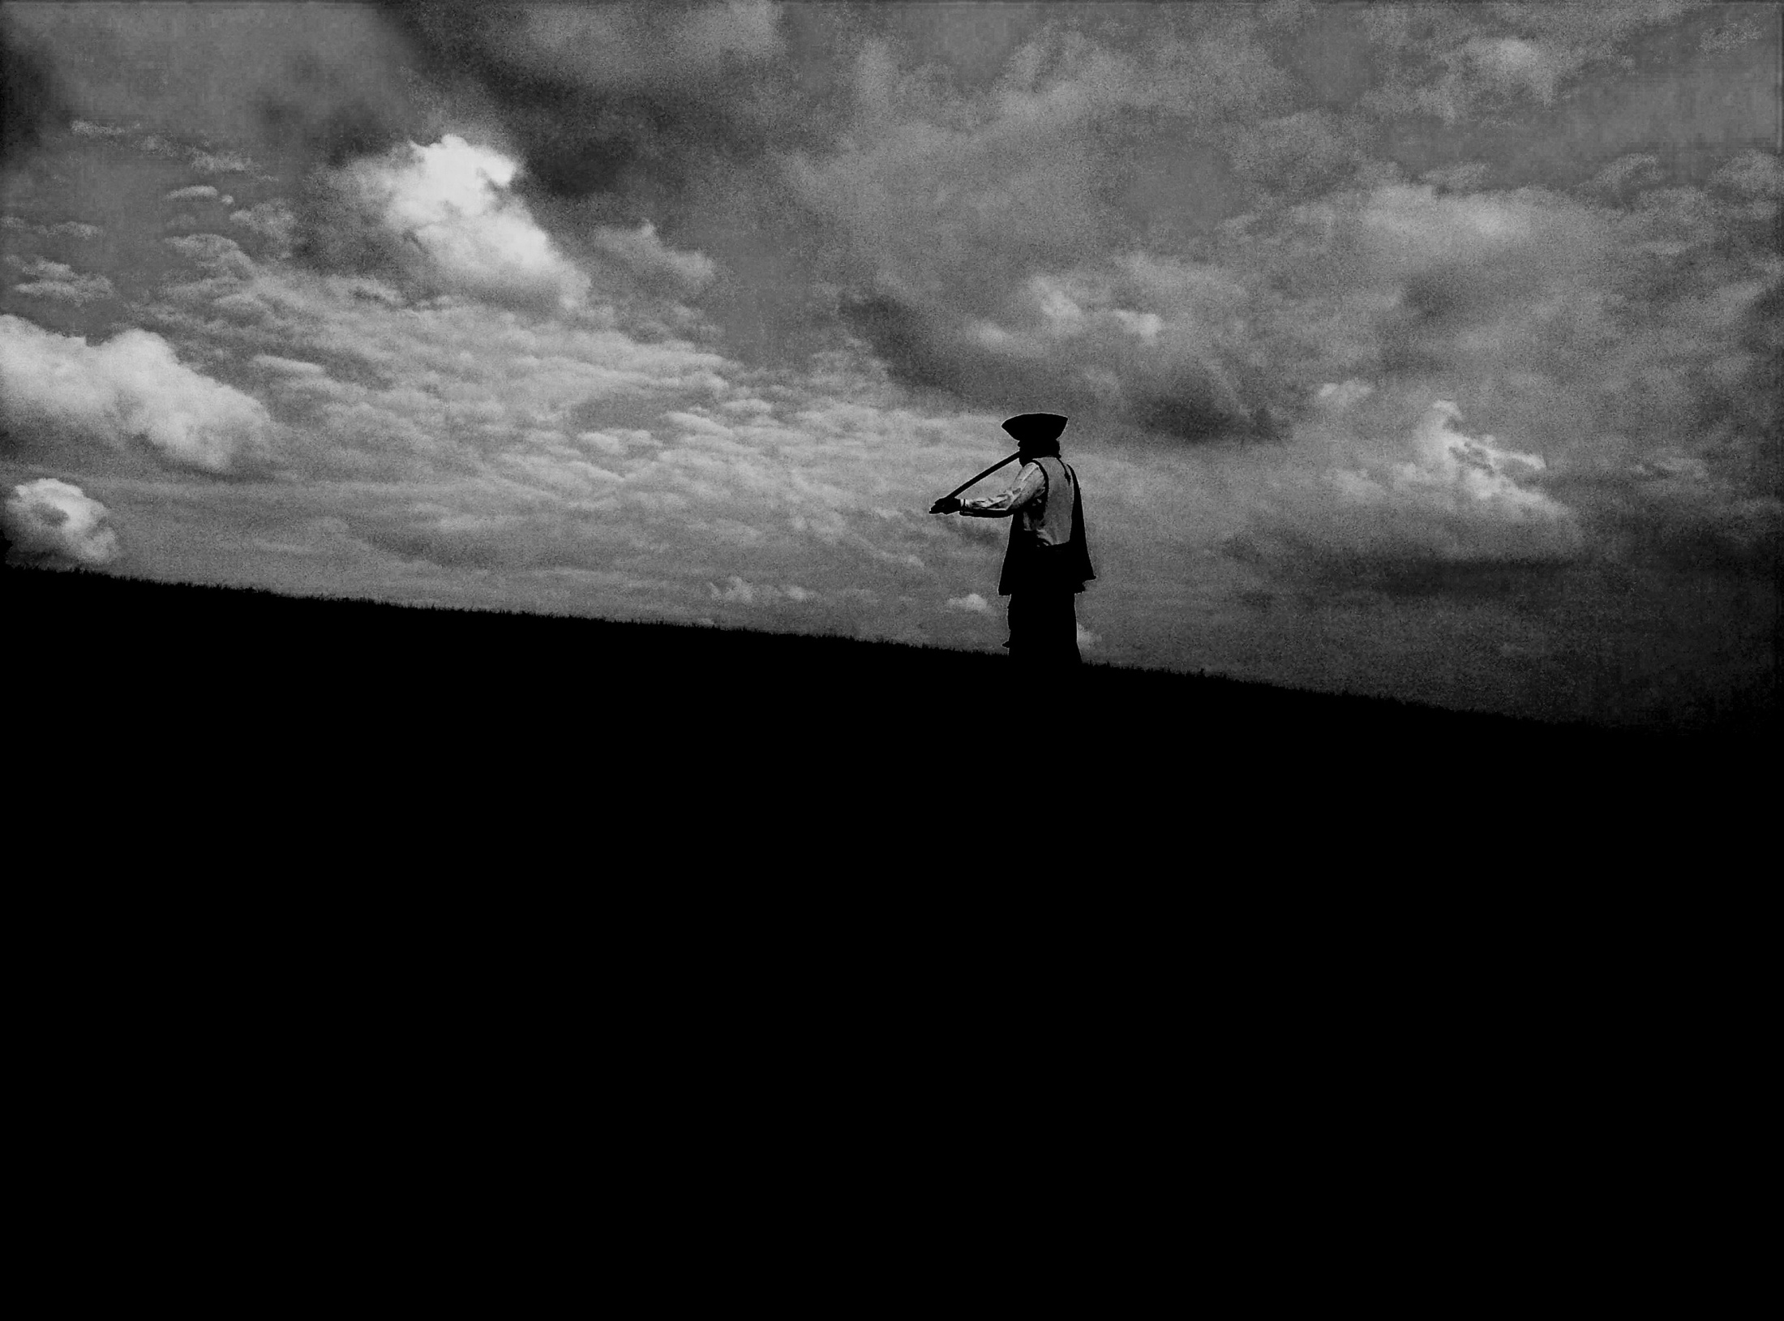
Přefuková píšťala
„KONCOVKA“ v rehabilitaci poruch komunikace

Slide 41
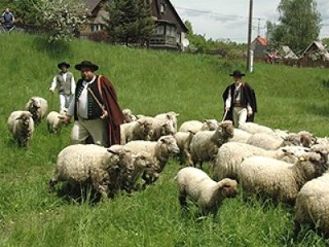
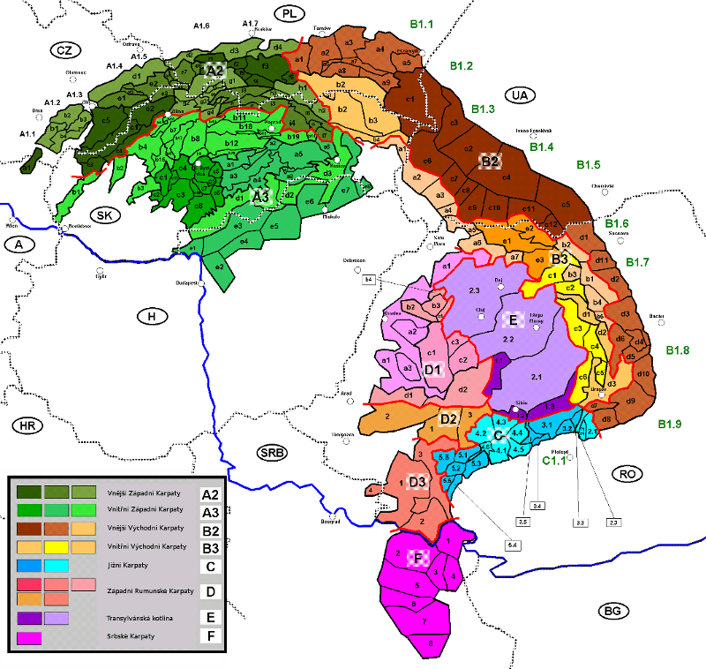
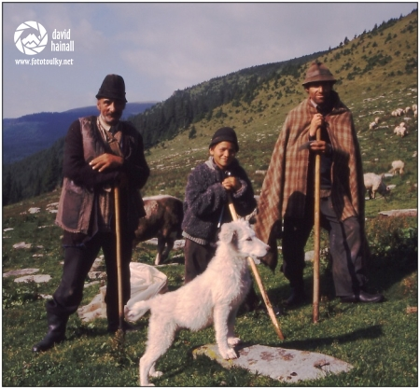
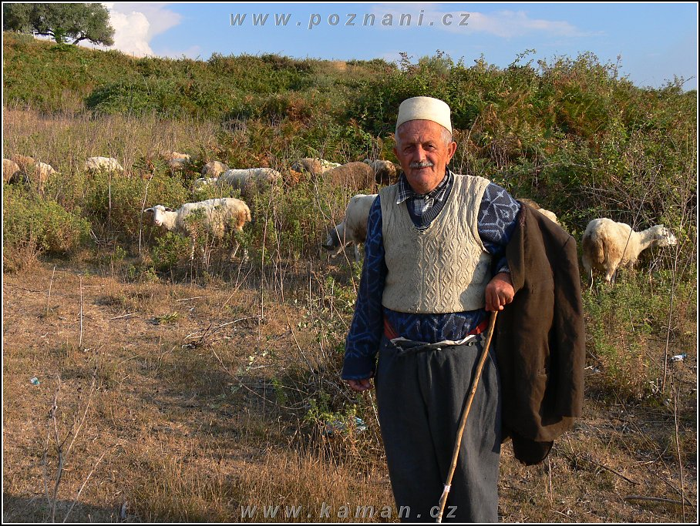
Koncovka - sáhovka
Patří do skupiny – alikvótních/přefukových/rifových píšťal
V Evropě – archaický hudební nástroj pasteveckých kultur oblasti Karpatského oblouku

Slide 42
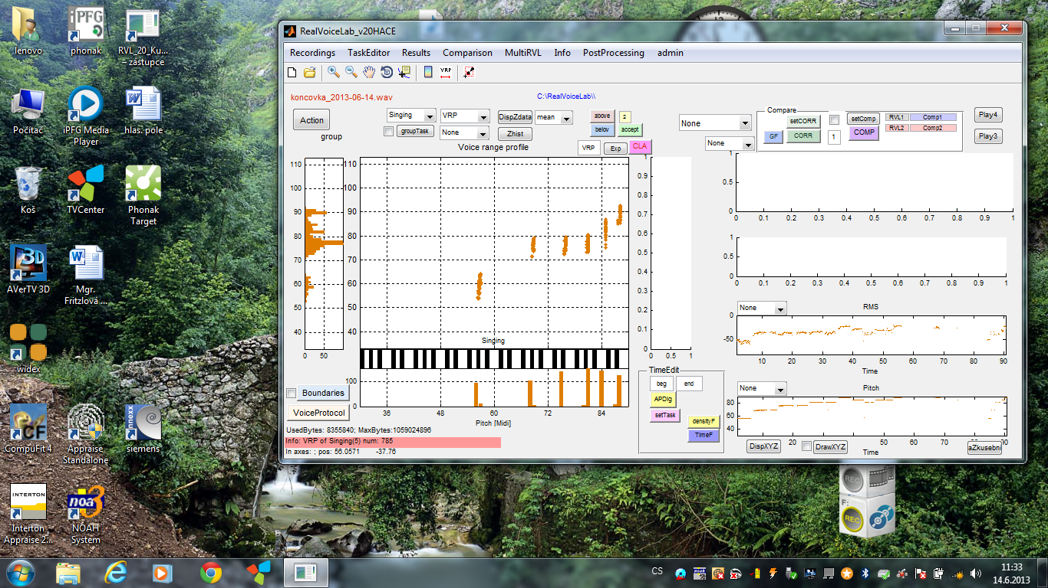
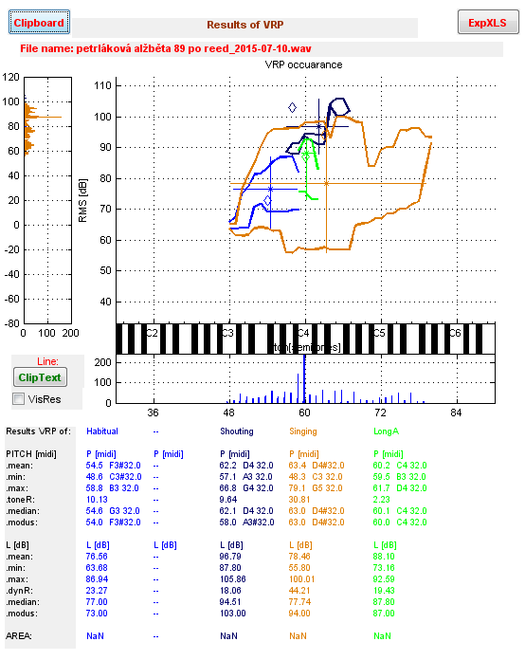
Koncovka jako hudební nástroj
Nelze zahrát „falešně“
Síla výdechu určuje výšku tónu (hlasitost)
Přirozeně tvoří melodii a stupnici
Ke hře není potřeba hudební vzdělání ani speciální dovednosti
Není potřeba jemného a koordinovaného pohybu prstů
Intuitivní ovládání nástroje…výdech a pohyb jednoho prstu
Otevřený konec a….a´..…e´´.…a´´…c.is´´´..…e´´´…
Zavřený konec e´…cis´´…g´´….b´´….dis´´´...
lydická stupnice

Slide 43
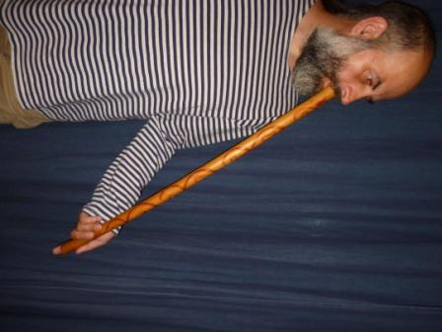
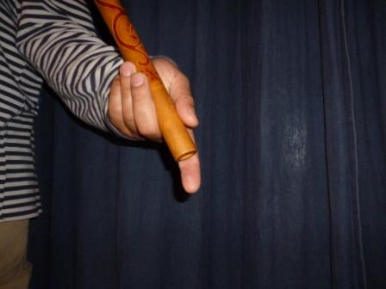
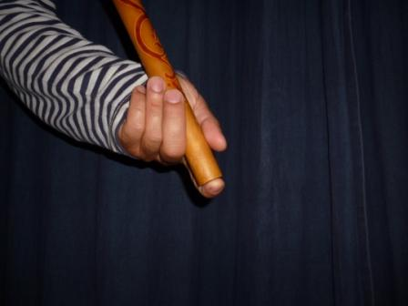
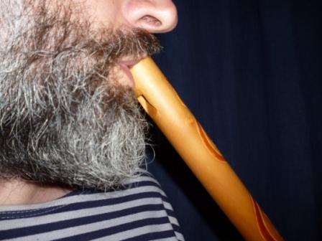
Držení nástroje a hra na nástroj
c - c´ - g´ - c´´ - e´´ - g´´ - b´´ - cis ´´´- e´´´ - fis´´´´
g - e´ - b´ - d´´ - fis´´- a´´ - h´´ - dis´´´ - f´´´
d - d´ - a´ - d´´ - fis´´- a´´ - c´´´ - d´´´ - f´´´
a - fis´ - c´´ - e´´- gis´´- h´´ - cis´´´ - e´´´

Slide 44
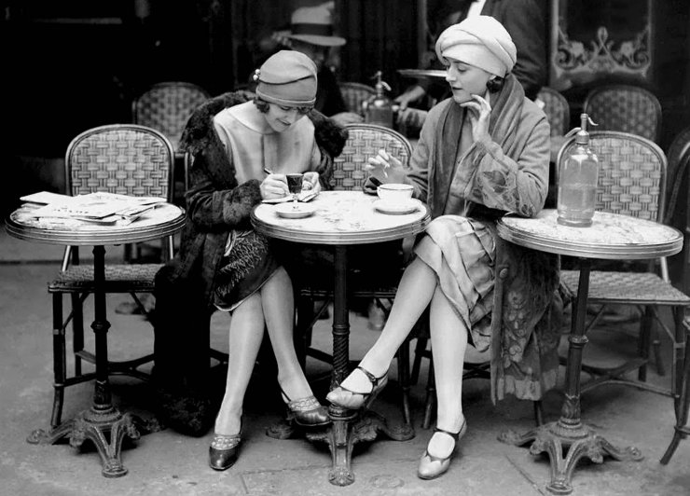
Úrovně komunikace
Sociální pole a interakce
Percepce - zachycení signálu
- udržení signálu
- filtrace signálu
- přenos signálu
Zpracování - integrace s jinými signály
- vytvoření postoje/emoce…
- příprava nevědomé a vědomé reakce
Exprese (vždy se jedná o motorickou činnost/vzorec)
- postura, gesto/mimika
- mluvní projev - dech a hlas (respirofonace)
- řeč - lexikon a sémantika (slovník a význam)
- morfologie a syntaxe (gramatika a větná stavba)
- fonetika fonologie úroveň (vnímání řeči, sluchová paměť)
- pragmatická rovina jazyka (schopnost užití řeči)
- motorická realizace řeči / artikulace
- metalingvistcká úroveň| (melodika, intonace, rytmus)

Slide 45
Úrovně komunikace a „koncovka“
Sociální pole a interakce
Percepce - zachycení signálu
- udržení signálu
- filtrace signálu
- přenos signálu
Zpracování - integrace s jinými signály
- vytvoření postoje/emoce…
- příprava nevědomé a vědomé reakce
Exprese (vždy se jedná o motorickou činnost/vzorec)
- postura, gesto/mimika
- mluvní projev - dech a hlas (respirofonace)
- řeč - lexikon a sémantika
- morfologie a syntaxe
- fonetika fonologie úroveň (vnímání řeči, sluchová paměť)
- pragmatická rovina jazyka
- motorická realizace řeči / artikulace
- metalingvistcká úroveň| (melodika, intonace, rytmus)

Slide 46
Dýchání jako základ tvorby hlasu
Koncovka
Dostatečný funkční objem
Dechový managment/dechová opora
- intenzita výdechu (hlasitost, výška tónu)
- dynamika výdechu (měkký výdechový/hlasový začátek)
- stabilita výdechu (stabilita výšky a intenzity tónu)
- trvání výdechu (umožňuje kontinuální hlasový projev)

Slide 47
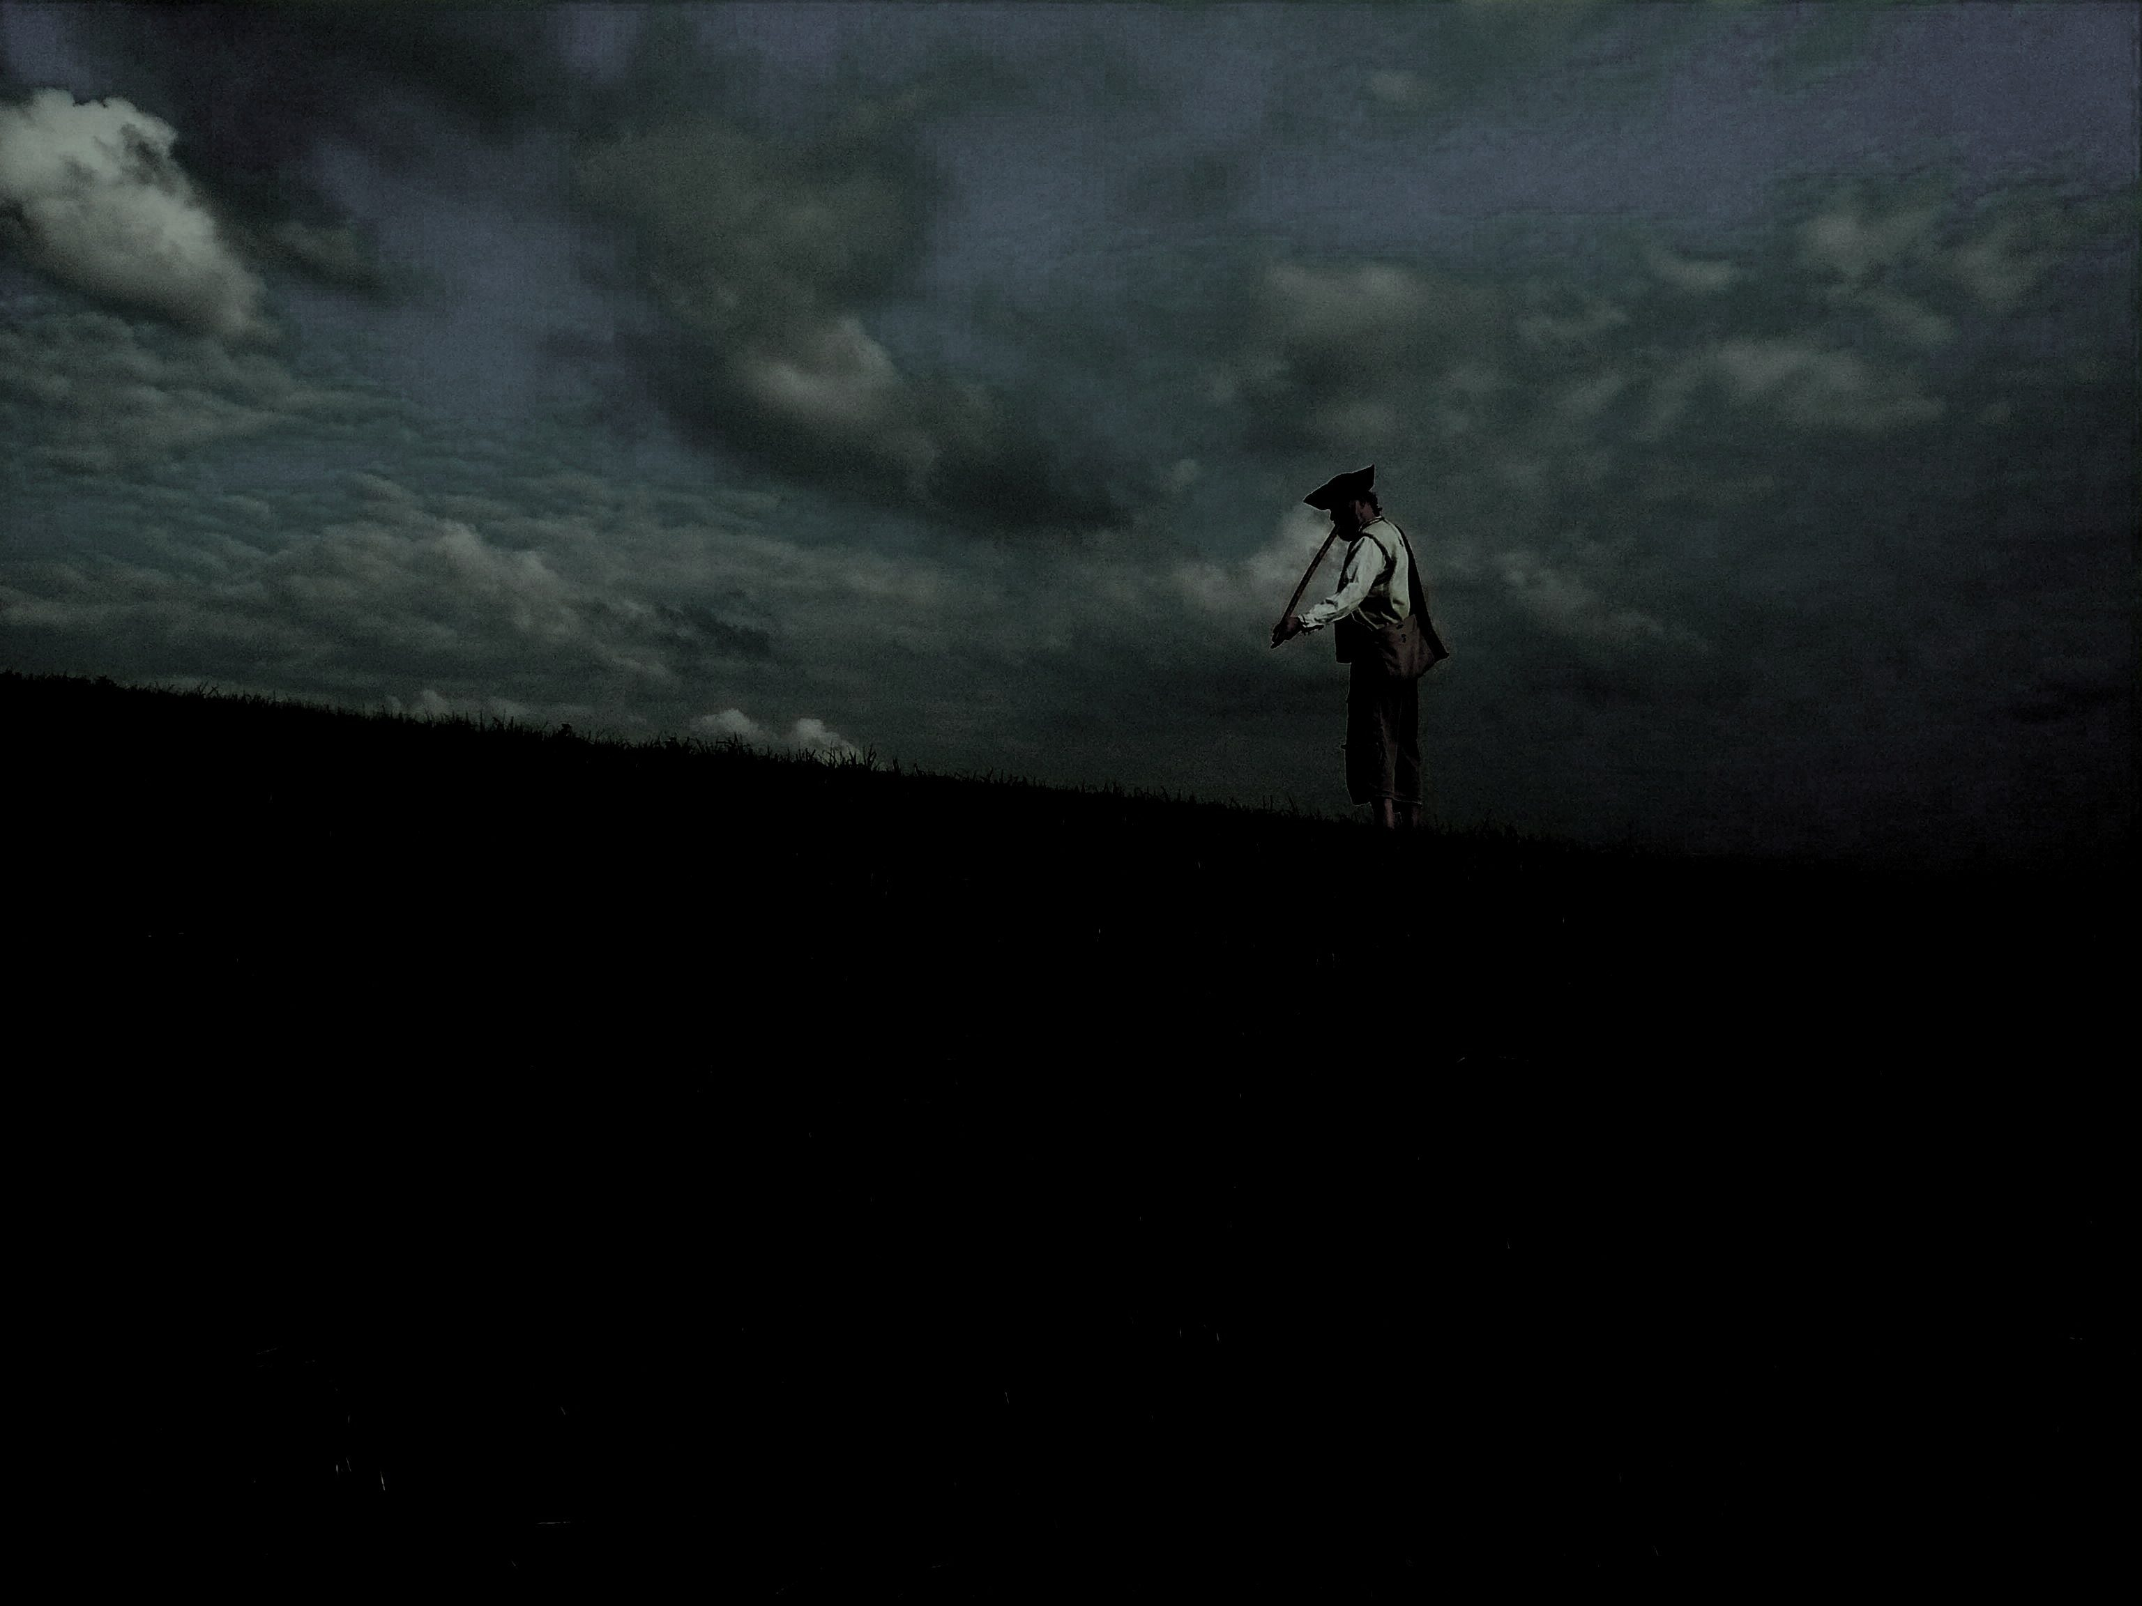
„Koncovka“ jdeme hrát
1. Otevřený konec - jednotlivé tóny dlouze
2. Otevřená konec - přerušovaně
3. Zavřený konec – jednotlivé tóny
4. Střídání otevření a zavření na identickém výdechu
5. Postupné zvýšení a snížení (vázaně i nevázaně)
6. Dlouhý tón s nižším začátkem
7. Dlouhý tón s odsazeným koncem
8. Hra ve skupině

Slide 48
Rezonanční cviky

Slide 49
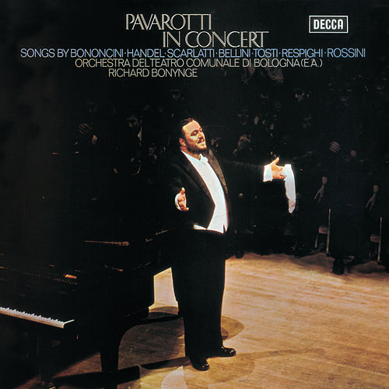
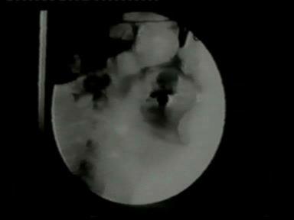
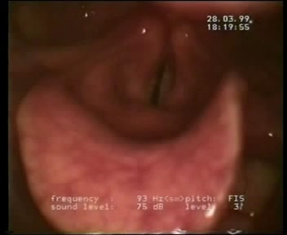
Rezonance
Hlava
Krk
Hrudník
Břicho
Pánev
Zpěv:
Převážně hlavová rezonance
Pěvecký formant (3 kHz)
Mluva:
Převážně hrudní rezonance
Profesionální mluvní hlas:
Obohacení hrudní rezonance hlavovou
Řečnický formant ( 3 a 6 kHz)

Slide 50
Nácvik rezonovaného konverzačního hlasu
M
Kvazi zpěvní převážně hlavová
Monotónně, středně vyšší poloha
…A,O,U
uuuuuuuuuuuuuuuuuuuuu
mmmmmmmmmmmmmmmmmmmmmm
mmmmmmmmmmmuuuuuuuuummmmmmmmmm
uuuuuuuuuummmmmmmmmmuuuuuuuuuu
máááááááámaaaaa
máááááááámaaaaa má mouuukuuu

Slide 51
Křik - volání
heej…..heeej
Nácvik hlasitého projevu
Možnost navození rezonovaného vokálu (dětí)
heeeeeee
heeeeeeemmmooo

Slide 52
Speciální variace – propojení rezonance v rozsahu
Pohyb těla
- optimální výšky tónu pro nácvik (medvěd, ptáček, kočička)
- pozice těla (nosovky - předklon)
- gestika (od těla vpřed - vzhůru do rozevření)
- těžiště (vpřed=zesílení, znění vokálů, vzad=zeslabení, znění nosovek)
- chůze (její tempo určuje použití hlasu)
Práce s představou
- zesílení/rozeznění (otevřené oči)
- představa místa dominující rezonance (dotyk blízké osoby)
uuuuuuuuuu uuuuuuuuuu
uuuu
uuuu
uuuuuuuuuu uuuuuuuuuu

Slide 53
Jak propojit hlavovou a hrudní rezonanci?

Slide 54
Tichá fonace – možnosti ztišení hlasu
Zvýšeným fonačním tlakem – „tlačeně“
- není modulován výdech
hrtan s velkým napětím a vyšším postavením
hlas je tichý a spastický
Relaxovaně
ztišení je vedeno modulací výdechu
hrtan má nižší napětí a je postaven níže
hlas není spastický, jen tichý

Slide 55
Děkuji za pozornost

